Slide 1
ИГРА ПРОЕКТ ПО PYTHON
Автор проекта:
студент группы ИСиП(п)2/2
Бачурин Евгений Сергеевич
г. Калуга, 2022

Slide 2
ЦЕЛИ И ЗАДАЧИ
В конце второго курса я решаю выполнить проект на тему «Разработка игрового приложения».
Цель проекта: закрепить полученные знания за семестр и попробовать свои силы в написании простой игры на Python.
Для достижения данной цели мне понадобится выполнить следующие задачи:

Slide 3
ЦЕЛИ И ЗАДАЧИ
1.
4.
2.
5.
3.
6.
ВЫБРАТЬ ФРЕЙМВОРК
НАЧАТЬ ПИСАТЬ КОД
Рассмотреть Фреймворки Python для создания игр и выбрать один из них
Начать писать главные аспекты игры, постепенно добавляя новые
ВЫБРАТЬ ИГРУ
ИСПРАВЛЕНИЕ БАГОВ
Придумать или найти несколько вариантов игр и определиться с одним
Исправить все ошибки и недоработки в коде
ОБДУМАТЬ ГЕЙМПЛЕЙ
ВЫБОР ДИЗАЙНА
Придумать цель игры и какие взаимодействия между объектами будут в игре
Выбрать дизайн игры, персонажа и платформ

Slide 4
СОДЕРЖАНИЕ
Выбор фреймворка
Выбор игры
Геймплей
Код игры
Завершение игры
Дизайн
Выводы

Slide 5
1
ВЫБОР ФРЕЙМВОРКА

Slide 6

ВЫБОР ФРЕЙМВОРКА
Существует большое множество различных Фреймворков для создания игр на Python.
Я решил выбирать между Ren’Py и PyGame.

Slide 7
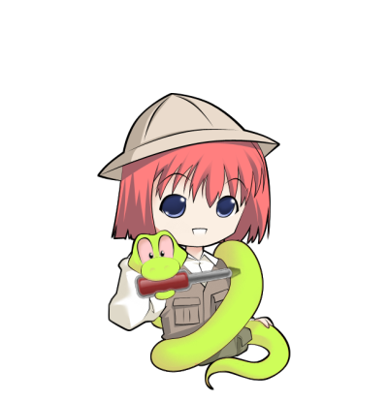
ВЫБОР ФРЕЙМВОРКА
Ren’Py – движок для создания визуальных романов. В Ren'Py используется простой язык, основанный на тексте.

Slide 8
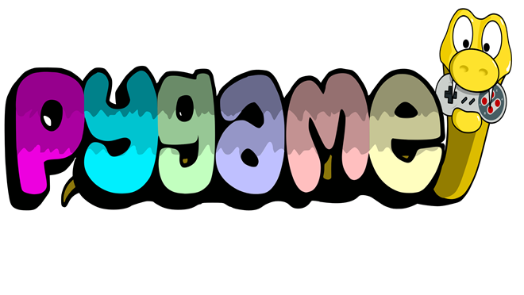
ВЫБОР ФРЕЙМВОРКА
PyGame - простая и популярная библиотека для рисования и манипуляции с графическими объектами. Я решил остановиться на нем.

Slide 9
2
ВЫБОР ИГРЫ

Slide 10
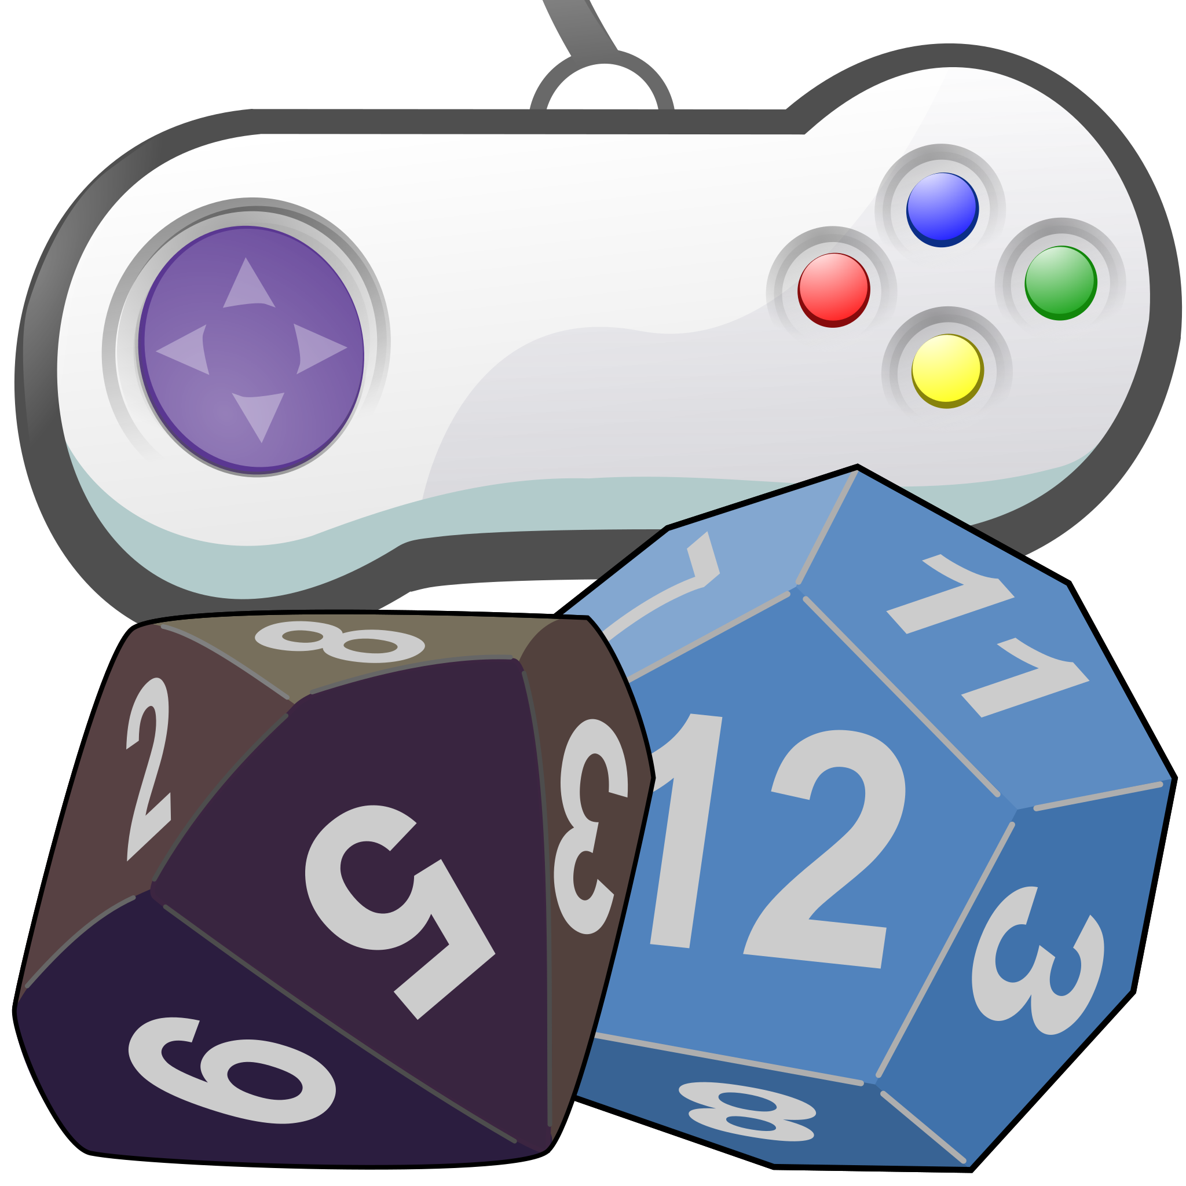
ВЫБОР ИГРЫ
На данный момент существует очень большое разнообразие игр, поэтому придумать что-то свое – почти невозможно.

Slide 11

ВЫБОР ИГРЫ
Я решил взять идею одной из популярных мобильных игр, так как они более просты в создании, чем AAA-игры.
Термин «AAA-игра» используется в индустрии компьютерных игр для обозначения наиболее высокобюджетных компьютерных игр.

Slide 12
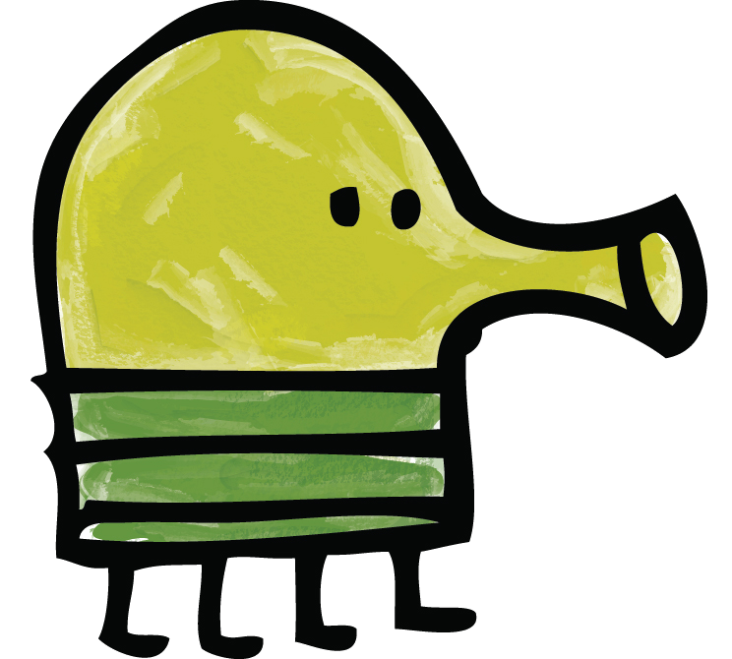
ВЫБОР ИГРЫ
Для меня одной из самых любимых игр на телефоне является Doodle Jump. Я решил сделать игру, похожую на нее.

Slide 13
3
ГЕЙМПЛЕЙ

Slide 14
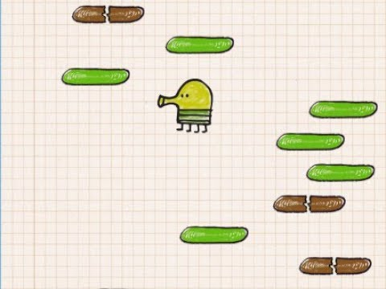
ГЕЙМПЛЕЙ
Суть игры Doodle Jump - подняться как можно выше по области, похожей на лист тетради в клетку, постоянно перепрыгивая с одной платформы на другую, получая за это очки.

Slide 15
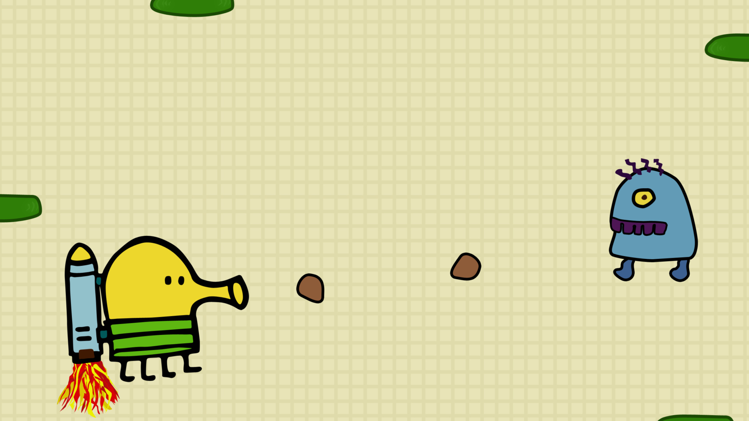
ГЕЙМПЛЕЙ
Я решил взять эту идею и реализовать в данном проекте.

Slide 16
4
КОД ИГРЫ

Slide 17
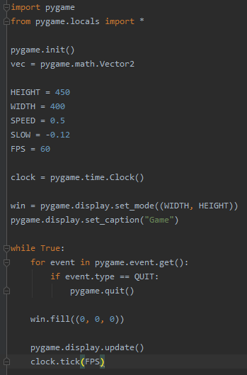
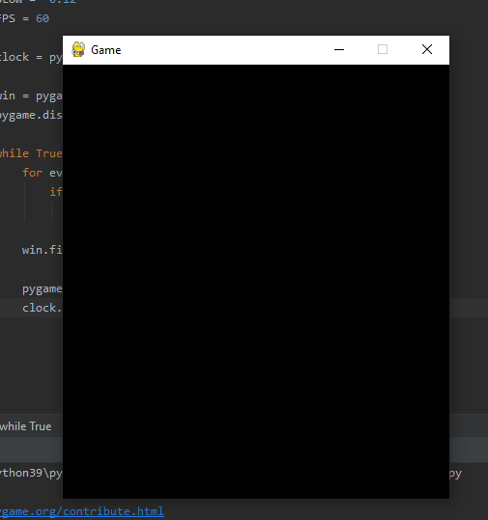
КОД ИГРЫ
Для начала я создаю окно игры и главный цикл, который будет отвечать за отрисовку всех событий на экране.

Slide 18
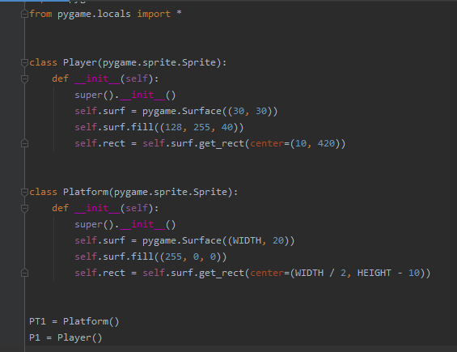
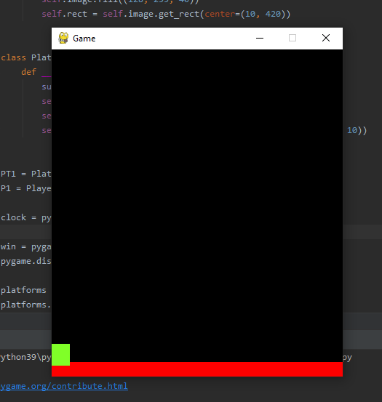
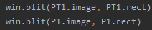
КОД ИГРЫ
Далее создаю два класса: Player и Platform. В скобках – Sprite, простой базовый класс для видимых игровых объектов. Сразу же наследую все методы этого класса для удобной работы со спрайтами. Отрисовываю их в цикле.

Slide 19
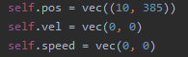
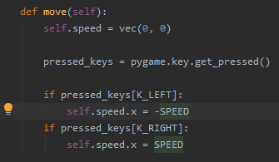
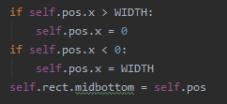
КОД ИГРЫ
В Player создаю новые переменные, отвечающие за позицию и перемещение по x и y. Добавляю метод move для управления игроком. Теперь можно стрелками двигать будущего персонажа.
Добавил функцию, чтобы игрок заходя за одну сторону оказывался в другой.

Slide 20
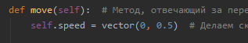
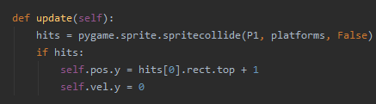
КОД ИГРЫ
В методе move изменяю скорость персонажа по y на 0.5, чтобы он падал, а так же при помощи функции spritecollide проверяю на касание с платформой и убираю скорость падения, располагая персонажа на платформе.

Slide 21
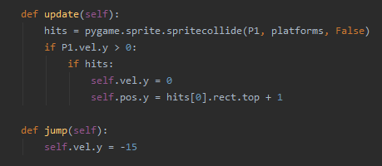
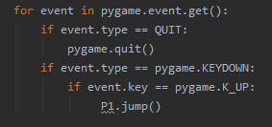
КОД ИГРЫ
Теперь добавляю прыжок игроку. По задумке он должен прыгать только тогда, когда касается платформы. Для этого создаю метод jump со скоростью прыжка и в update добавляю условие, что во время прыжка игрок не может сесть на платформу, а только при приземлении. Делаю прыжок на кнопку.

Slide 22
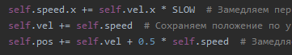
КОД ИГРЫ
Но игрок никогда не останавливается после прыжка и нажатия клавиши вправо или лево. Для этого и нужны были константы, показанные выше. SLOW уменьшает скорость персонажа, пока она не станет 0. Вторая строчка не дает при передвижении падать вниз, а третья отвечает за плавный прыжок с замедлением в верхней точке.

Slide 23
КОД ИГРЫ
Вот что получилось в итоге:

Slide 24
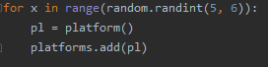
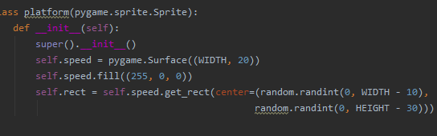
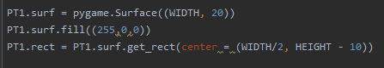
КОД ИГРЫ
Осталась генерация уровней. Создаю цикл, который генерирует первые платформы, изменяю класс platform, редактируя заданное положение в окне на рандомное значение. Из-за этого выношу главную платформу из массива платформ и создаю ее отдельно.

Slide 25
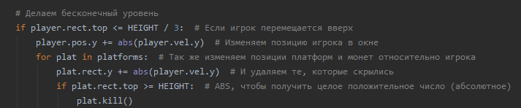
КОД ИГРЫ
Делаю бесконечный уровень.

Slide 26
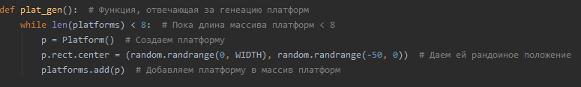
КОД ИГРЫ
Осталось сделать генерацию случайных платформ по мере продвижения игрока вверх. Для этого делаю функцию plat_gen.

Slide 27
КОД ИГРЫ
Итог проделанной работы:

Slide 28
5
ЗАВЕРШЕНИЕ ИГРЫ

Slide 29
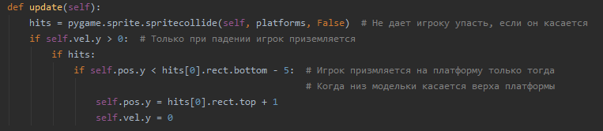
ЗАВЕРШЕНИЕ ИГРЫ
Когда игрок касается низа платформы, он тут же оказывается сверху. Так не должно быть, поэтому доработаем проверку посадки игрока.

Slide 30
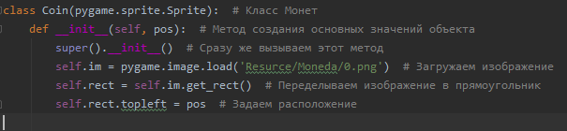
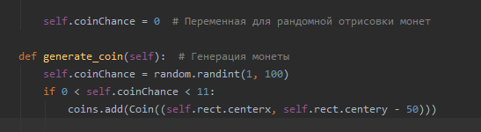
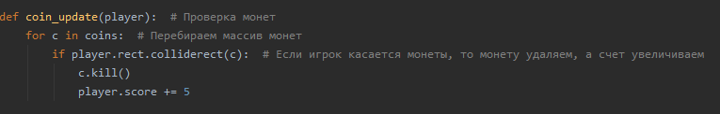
ЗАВЕРШЕНИЕ ИГРЫ
Создаем новый класс Coin, чтобы реализовать в игре монетки. Добавляем касание с игроком и генерацию на платформах.

Slide 31
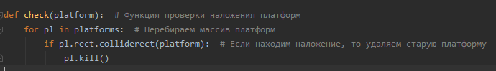
ЗАВЕРШЕНИЕ ИГРЫ
В моментах может случиться такое, что платформы наезжают друг на друга. Чтобы этого избежать создаю функцию check, которая будет отслеживать касания и, если обнаружит, удалит старую платформу.

Slide 32

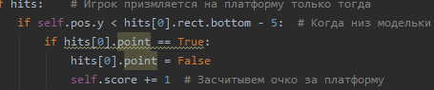
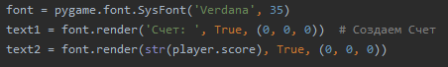
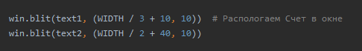
ЗАВЕРШЕНИЕ ИГРЫ
Делаю счёт игрока. В класс platform добавляю point. В Player update добавляем проверку на point. Создаем надпись о счете и делаем счетчик очков.

Slide 33
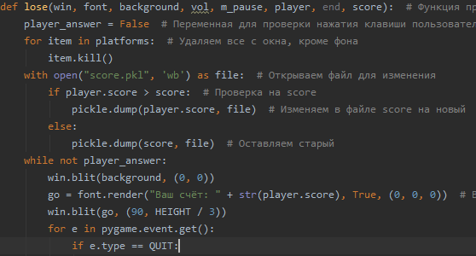
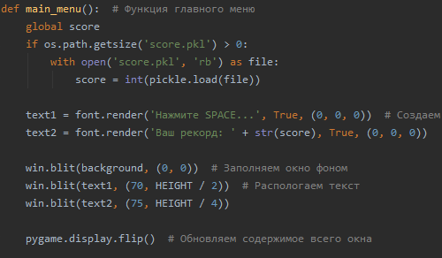
ЗАВЕРШЕНИЕ ИГРЫ
Делаем проигрыш и главное меню игры.

Slide 34
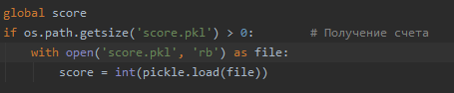
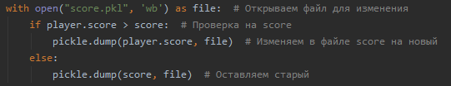
ЗАВЕРШЕНИЕ ИГРЫ
При помощи модуля pickle, который позволяет нам хранить данные для последующего применения, реализуем сохранение счета игрока. Так же понадобиться модуль os, который поможет определить, пустой ли файл с сохранением или нет.

Slide 35
6
ДИЗАЙН

Slide 36
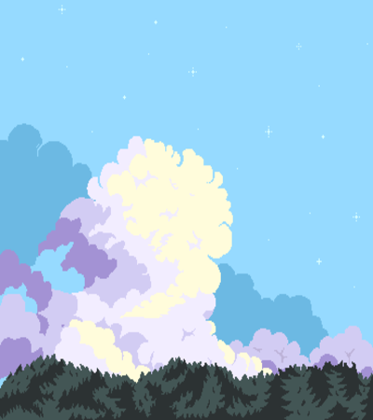



ДИЗАЙН
Осталось самое трудное: найти спрайты, сделать анимацию, добавить музыку.
В интернете много паков спрайтов. Тут дело вкуса.
Я остановился на лягушке, зимнем фоне и снежных платформах.

Slide 37
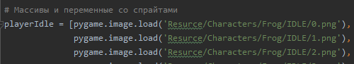
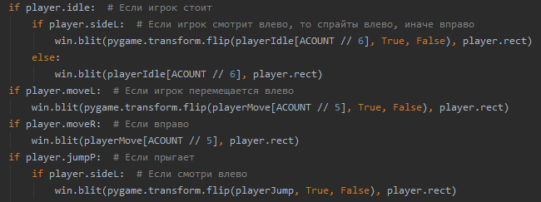
ДИЗАЙН
Теперь нужно создать переменную (ACOUNT), которая будет в качестве счетчика анимации. Добавим все спрайты в разные массивы. При определенном действии
надо делить кол-во спрайтов массива на то, сколько кадров будет занимать один спрайт (FPS/кол-во спрайтов), тем самым перебирая по очереди спрайты в массиве и отрисовывая их.

Slide 38
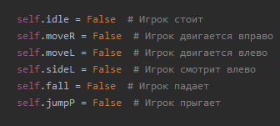
ДИЗАЙН
Вспомогательные переменные в классе Player:

Slide 39
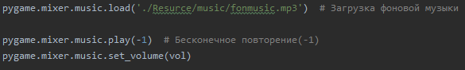
ДИЗАЙН
Добавить музыку не так сложно, как анимацию. Нужно просто выбрать подходящую и прописать три строчки.

Slide 40
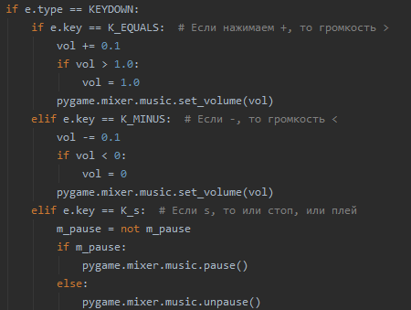
ДИЗАЙН
Я же решил пойти дальше и сделал так, чтобы в игре можно было изменять громкость, ставить на паузу и возобновлять музыку. Это не сложно, просто надо прописать еще одни события и добавить переменные паузы (m_pause) и громкости (vol).

Slide 41
ДИЗАЙН
Финальная версия игры:

Slide 42
7
ВЫВОДЫ

Slide 43
ВЫВОДЫ
В конце хотелось бы отметить, что это был мой первый опыт в создании подобных игр. Данная работа была самой сложной и интересной из всех предыдущих. Мне очень хотелось совместить все знания, которые у меня есть, и выложиться на полную. Конечно, некоторые вещи приходилось искать в интернете, некоторые узнавать у одногруппников, а некоторые додумывать самому. Для меня – это большой опыт, которых, надеюсь, с каждым разом все будет больше и больше.

Slide 44
СПАСИБО ЗА ВНИМНИЕ!

Slide 45
ССЫЛКИ
PyGame
https://www.pygame.org/docs/
https://habr.com/ru/post/588605/
https://realpython.com/pygame-a-primer/
https://pythonru.com/uroki/biblioteka-pygame-chast-1-vvedenie
Спрайты
https://itch.io/game-assets/free/tag-sprites
https://craftpix.net/freebies/
https://assetstore.unity.com/?category=2d&free=true&q=sprites&orderBy=1&rows=25
Остальное
https://www.youtube.com/playlist?list=PLjRuaCofWO0O8qv2or33DGHpQ6kN_CATM
https://docs.python.org/3/py-modindex.html
https://itch.io/games/made-with-pygame

